Slide 1
原型&原型链
by林嘉声

Slide 2
目录
1.什么是原型&原型链
2.__proto__&prototype的从属关系
3.关于原型链的实践（话不多说 直接实战中了解）
4.原型链有什么用
5.拓展：关于instanceof

Slide 3
什么是原型&原型链
问就是前端面试的重点！！
学完你就知道什么是原型&原型链了

Slide 4
放个概念
原型链就是 以一个实例对象为基准
以__proto__为链接的
一直到Object.prototype为止的链

Slide 5
从属关系
对应名称
prototype ：显式原型
__proto__：隐式原型 内置对象 系统已经定义好的东西 x（原型的链接点）
从属关系 ：
prototype ->函数的一个属性 普通对象 {}
__proto__ ->对象Object的一个属性 对象{}
对象的__proto__保存着该对象的构造函数的prototype

Slide 6
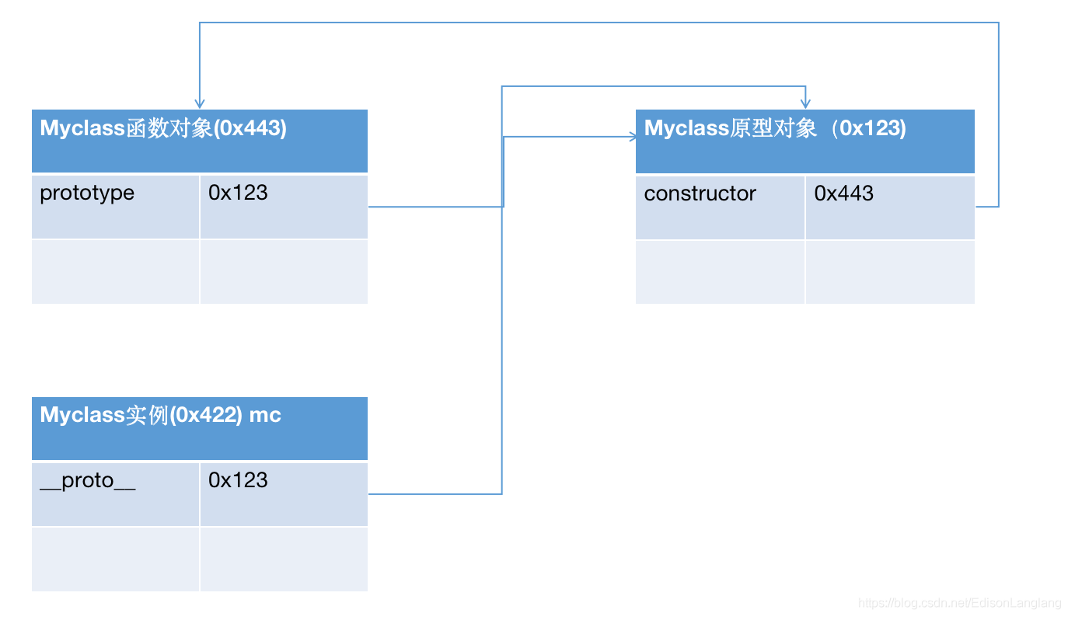
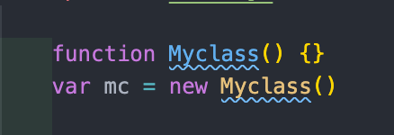
看一看内存关系

Slide 7
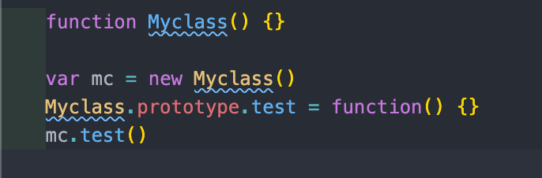
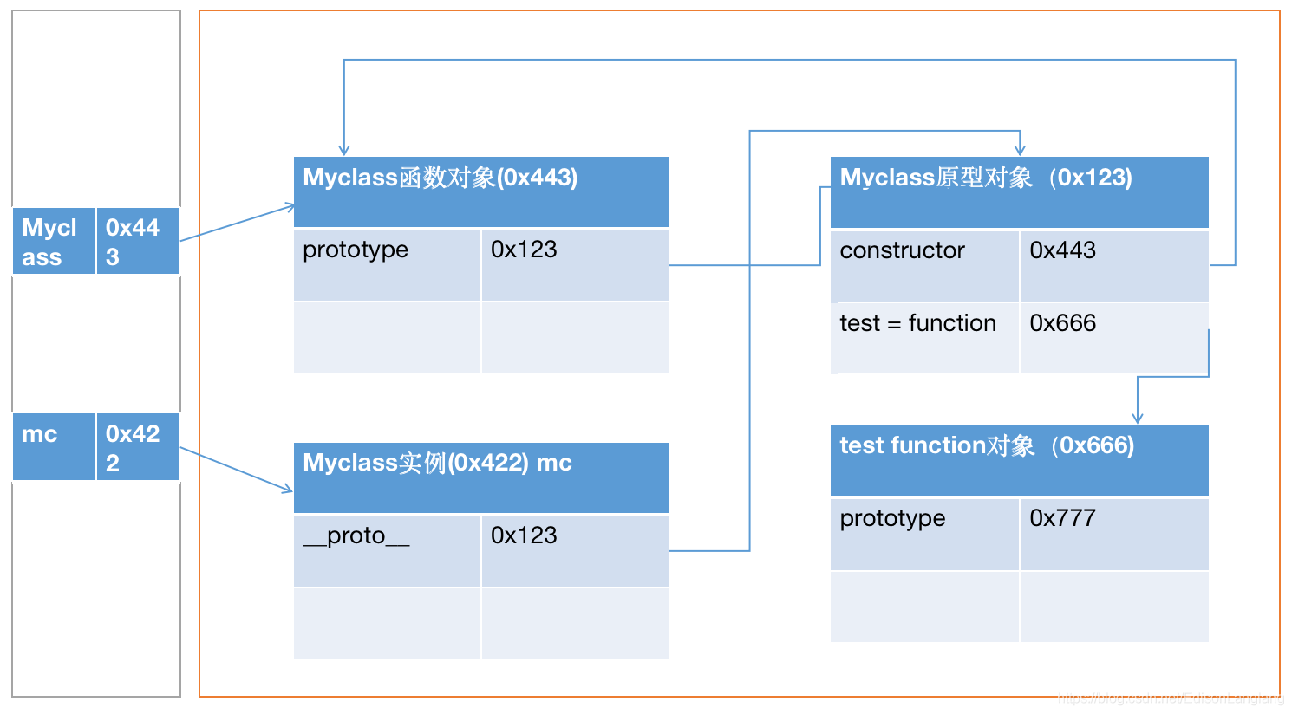

Slide 8
实践环节

Slide 9
结论：
原型链访问函数对象属性的流程如下：
访问一个对象的属性时，先在自身属性中查找，找到则返回；
如果没有找到，再沿着 __proto__ 这条链上寻找，找到则返回；
如果最终没有找到，返回 undefined.

Slide 10
test{
a:1
__proto__:Test.prototype = {
b:2
__proto__:Object.prototype = {
c:3,
__proto__:null
}
}
}

Slide 11
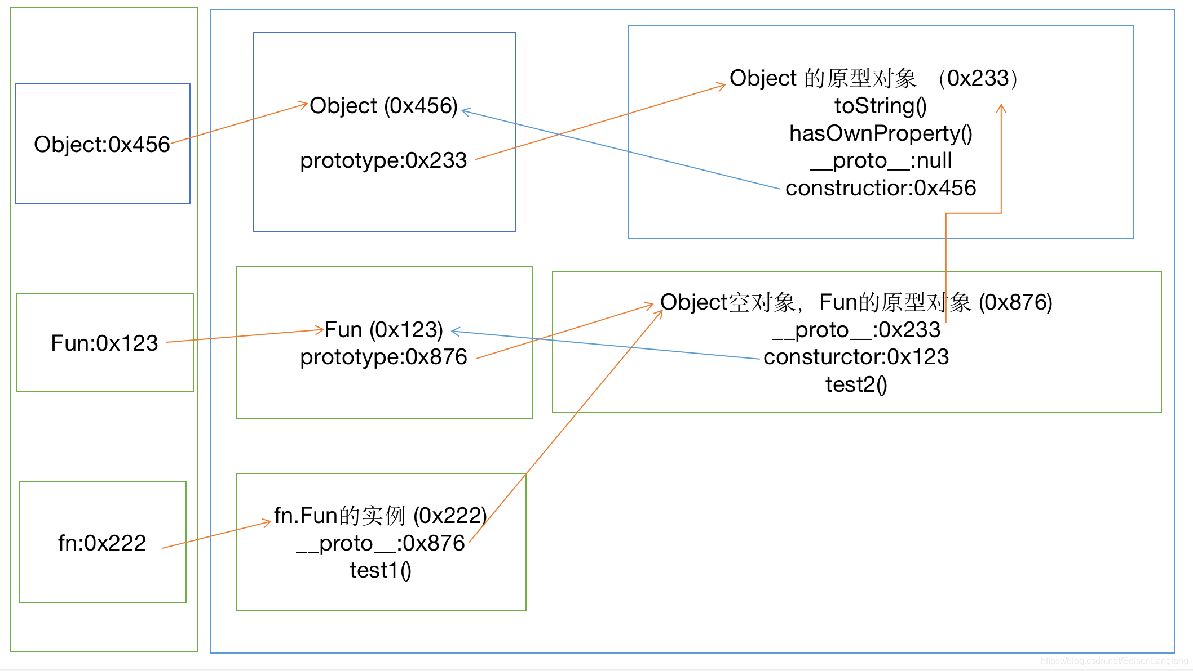

Slide 12
原型链有什么用
构造函数的所有实例都可以访问构造函数原型中的方法和属性。
也就是把共有的东西统一存放到一个共享空间。这样可以避免相同函数重复声明，减少空间占用，节省内存。
类的概念由原型链模拟
让我们看一个例子

Slide 13
instanceof
instanceof 表达式：A instanceof B 如果B函数的显式原型对象在A对象的原型链上，返回true，否则返回false
让我们在实践中看一下

